Slide 1
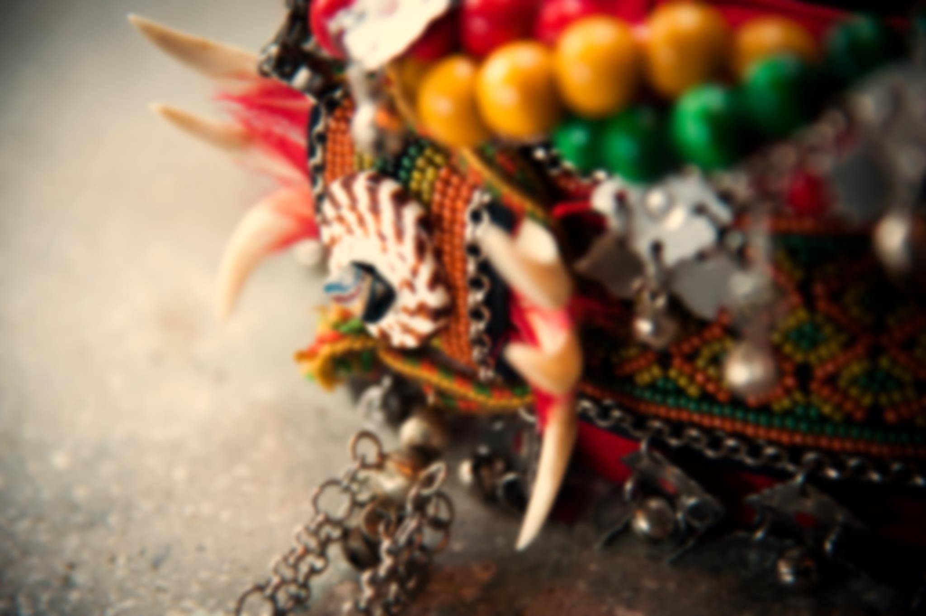
魯凱族傳統服飾
屏北高中2年9班
第6組
梁偉杰、巴 琁

Slide 2
目錄
壹●前言……………………………………………………………P.3
一、研究動機
二、研究目的
三、研究方法
貳●正文……………………………………………………………P.3、4
一、魯凱族階級制度
二、魯凱族傳統服飾分類
(一)女生
(二)男生
(三)配件
(四)頭飾
(五) 服飾意義
(六)魯凱族與排灣族服飾的差別
參●結論……………………………………………………………P.5
肆●引註資料………………………………………………………P.5

Slide 3
壹●前言
一、研究動機:
因為魯凱族與排灣族的傳統服飾十分相像，在與長輩們的聊天過程中，了解到魯凱族與排灣族傳統服飾上的差異，以及在不同階級、年齡、場合上所穿著傳統服飾，想更深入去研究有關服飾的差異問題。
二、研究目的
（一）找出魯凱族與排灣族服飾上的差異。
（二）了解自己所穿的族服上圖騰所代表的意義。
（三）了解自己身分及活動場合所適合穿著的服飾。
（四）藉由這項研究更認識自己的文化及自己在部落的身分。
三、研究方法：
（一）詢問部落長輩。
（二）上網查詢資料。
（三）實際拜訪傳統服飾工坊。

Slide 4
貳●正文
一、魯凱族階級制度：
大頭目 | 是部落的大地主，擁有土地、獵區、河流。代表部落參與外社的公共事務。平日以收納賦稅為主。
貴族 | 為大頭目的近親。可以耕種土地不必納稅，也可以沿用貴族的名字。
勇士 | 為有特殊功績的平民或有特殊才能的村民，如雕刻匠、打鐵匠。頭目會賜予他某些權利如戴羽毛、有階級的花環。
平民 | 多為佃農，向大頭目租地耕作。平民有向頭目納稅的義務，納稅的內容不是金錢，而是自己耕作收成的小米、花生之類的食物;或是狩獵的肉品。

Slide 5
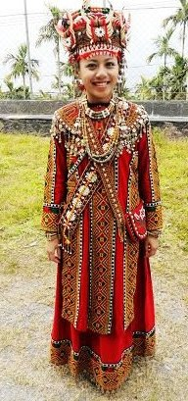
二、魯凱族傳統服飾分類
少女服裝以鮮紅色為主

